Slide 1
Пайтян Татевик Вазгеновна Староминский район МБОУ СОШ №4

Slide 2
Цель: Создание системы работы по развитию интеллектуального потенциала, творческих способностей и личностных качеств каждого ученика.
Методы :
Урочная деятельность (творческие задания, проектная деятельность, индивидуальные задания)
Внеурочная деятельность (предметные недели, подготовка к олимпиадам, конференциям, выставкам, конкурсам)

Slide 3
Задача
Создать атмосферу учения, при которой учащиеся совместно с учителем активно и сознательно работают, подтверждают или опровергают свои находки, высказывают новые идеи, проявляют чувства, высказывают мнение об окружающем мире.

Slide 4
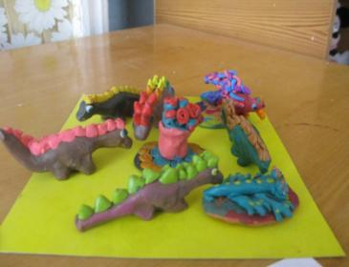
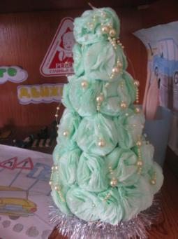
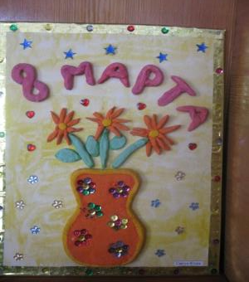
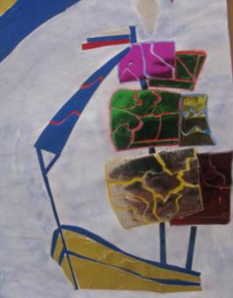
Творческие работы в различных техниках

Slide 5
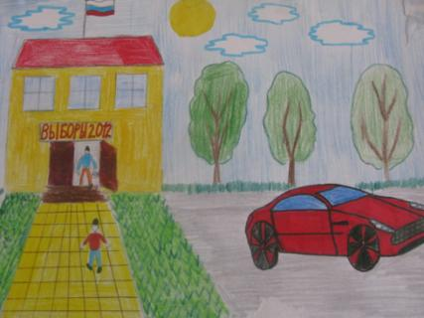
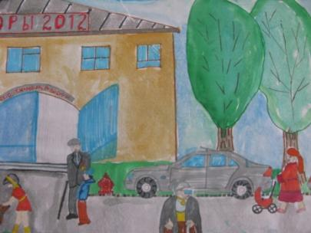
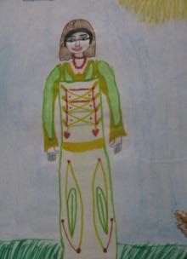
Социализация детей

Slide 6
Творчество Талант

Slide 7
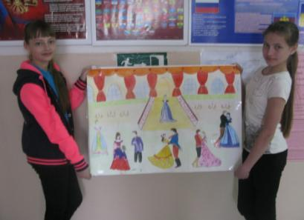
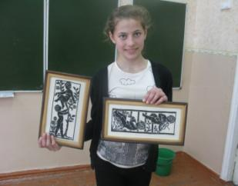
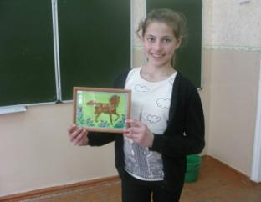
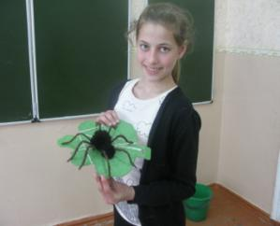
Индивидуальные и коллективные работы

Slide 8
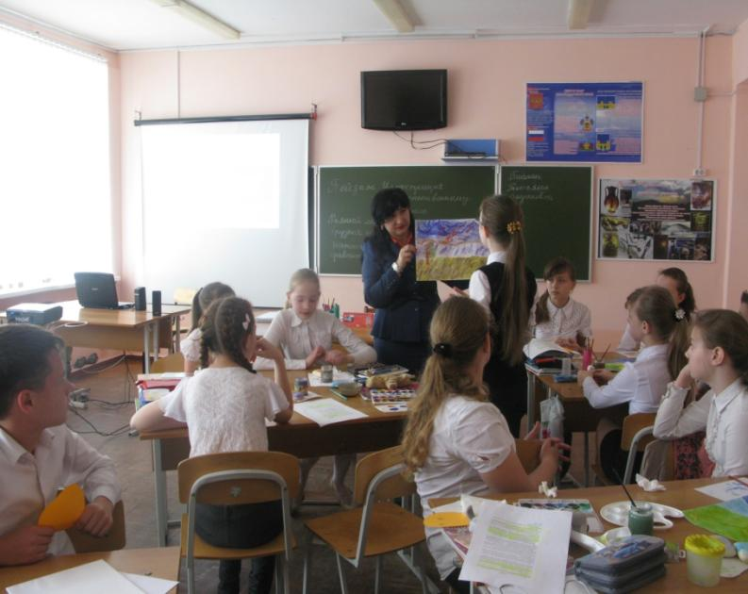

Slide 9
Преимущества, которые дают интегрированные уроки
1) Совершенствуются навыки работы с художественными материалами.
2) Развиваются ассоциативное мышление и воображение.
3) Развивается логическое мышление, расширяется общий кругозор учащихся.
4) Осуществляются метапредметные связи.

Slide 12
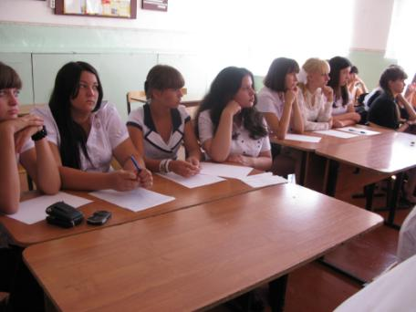
Современный выпускник
компетентный
мобильный
конкурентоспособный

Slide 13
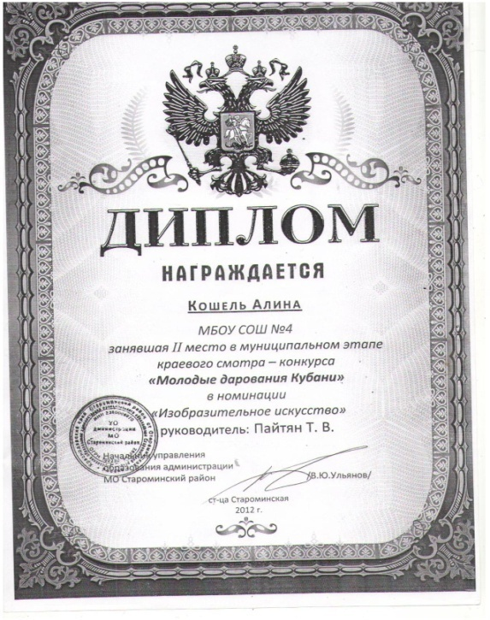
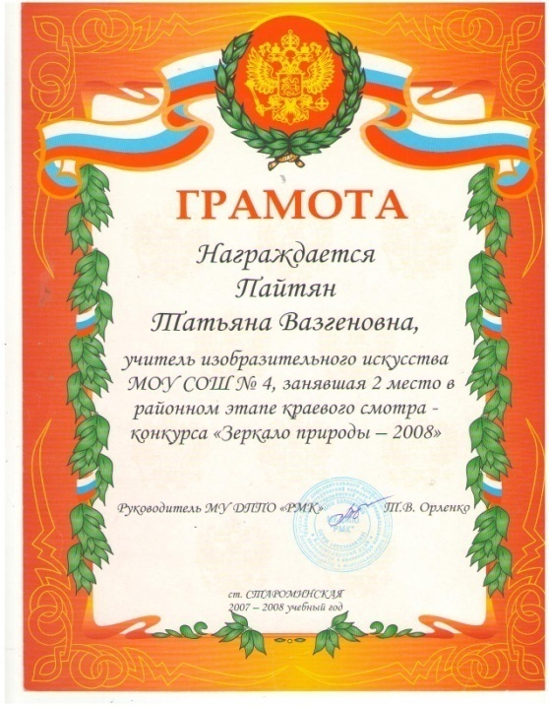
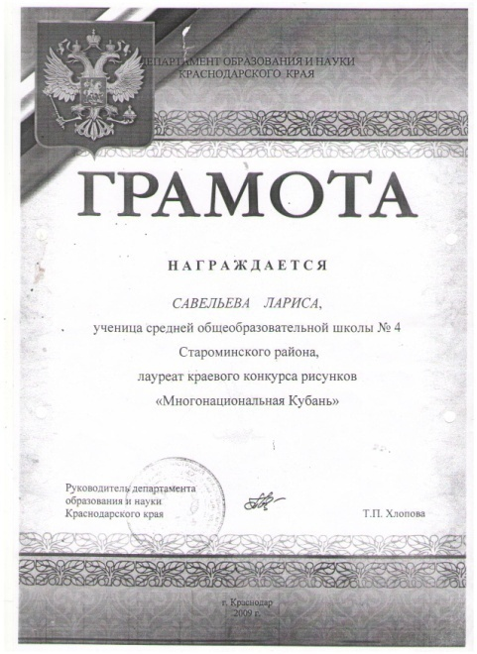
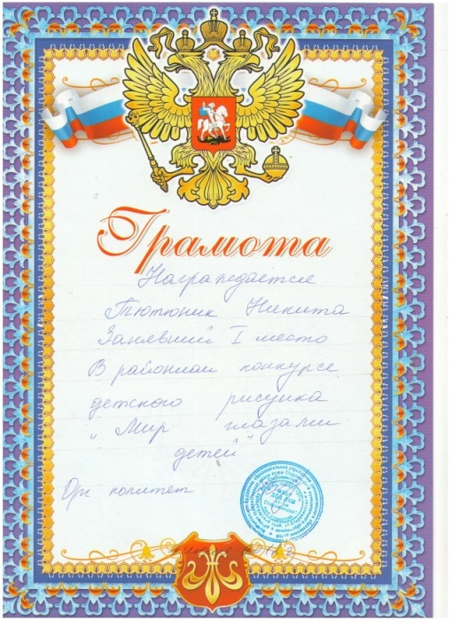
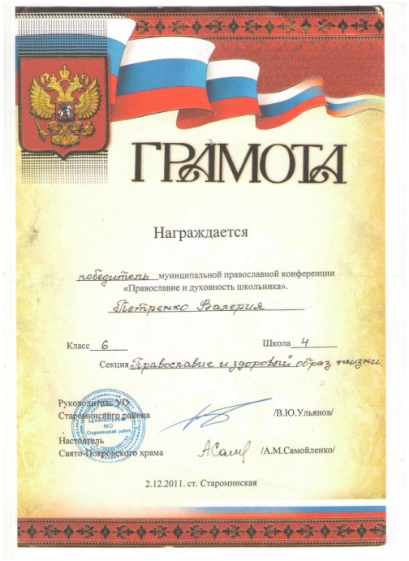
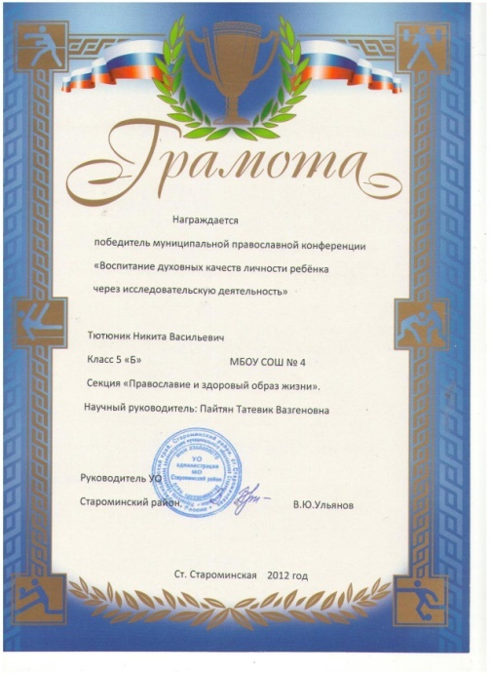

Slide 14
Победы в конкурсах помогают ребенку поверить в свои силы, осознать свою значимость!

